Slide 1
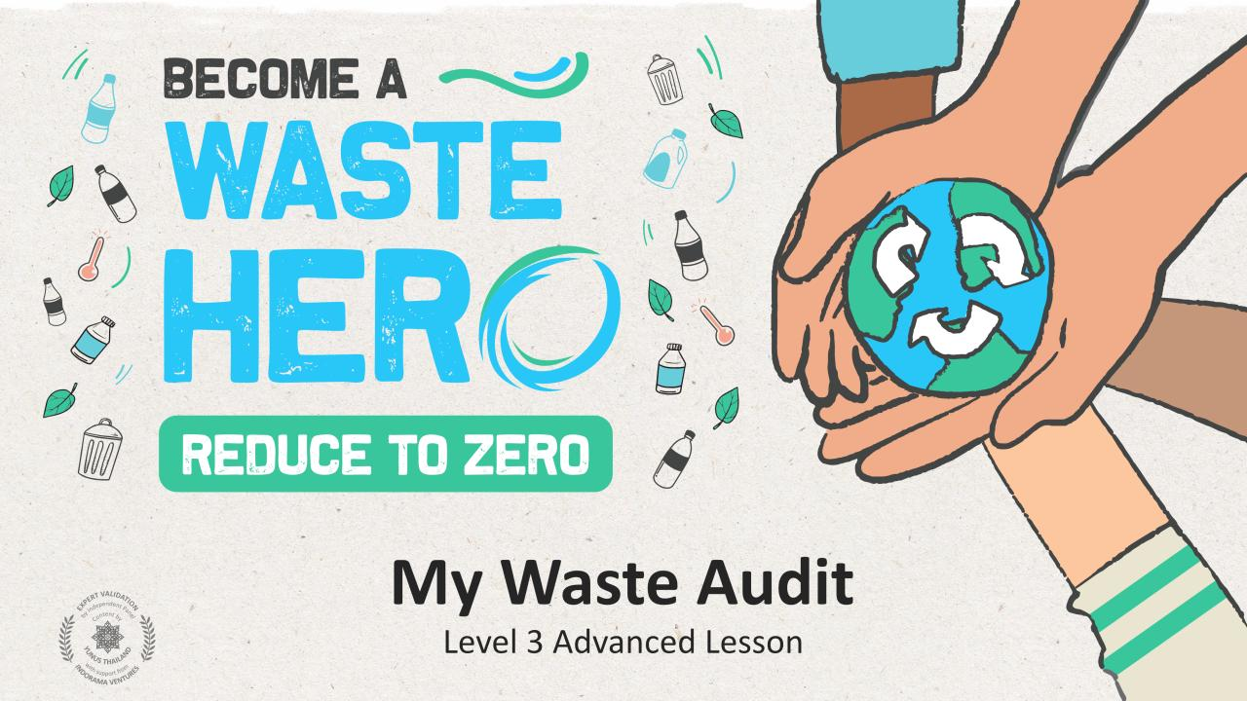
Mój audyt odpadów
Poziom 3 Lekcja dla zaawansowanych
Notes:
ZMIEŃ SIĘ W BOHATERA
ZREDUKUJ DO ZERA
Mój audyt śmieci
Poziom 3 Lekcja dla zaawansowanych

Slide 2
Przygotowanie do lekcji i powiązanie z programem nauczania
Czas przygotowania: 10 - 15 minut
Uczniowie sprawdzą, ile śmieci wytwarza każdy z nich i klasa łącznie każdego dnia oraz jaka część tych śmieci nadaje się do recyklingu, a jaka nie, przeprowadzając „audyt śmieci” w domu. Przeanalizują swój udział w strumieniu odpadów i zastanowią się, w jaki sposób mogą zmniejszyć ilość wytwarzanych odpadów. Na podstawie danych z audytów śmieci uczniowie obliczą, ile materiałów zdatnych do recyklingu i niezdatnych do recyklingu generują każdego dnia.
1
Wyświetl slajdy z materiałami lekcyjnymi, zainicjuj rozmowę o tym, co uczniowie już wiedzą na temat recyklingu i wprowadź pojęcie audytu.
2
Wydrukuj materiały „TAK/NIE” i „formularz audytu śmieci”.
3
Prepare a standard home scale to weigh items students will bring to class.

Slide 3
Przygotowanie do lekcji i powiązanie z programem nauczania
Czas przygotowania: 10 - 15 minut
Najważniejsze efekty nauczania i powiązanie z programem nauczania:
Przyroda – Ziemia i działalność człowieka: Informowanie o rozwiązaniach, które zmniejszają wpływ wywierany przez człowieka na glebę, wodę, powietrze i/lub inne organizmy żywe w środowisku lokalnym. Czynności wykonywane przez ludzi mogą wpływać na otaczający ich świat. Ludzie mogą jednak dokonywać wyborów, które zmniejszają ich wpływ na glebę, wodę, powietrze i inne organizmy żywe.
Umiejętności i biegłość w zakresie języka angielskiego: Udział w rozmowach dotyczących zagadnień i tekstów we współpracy z różnymi partnerami. Przestrzeganie ustalonych reguł w rozmowach. Stosowanie słów i zwrotów poznanych podczas rozmów, czytania, słuchania i reagowania na teksty.
Matematyka: Rozumienie sedna problemów i dążenie do zrozumienia sedna poprzez liczenie i mnożenie, aby ustalić ilość określonej rzeczy.
Powiązanie z Celami zrównoważonego Rozwoju
Lekcja elastyczna, z możliwością dostosowania
Konspekty są tak pomyślane, aby były elastyczne i pozwalały reagować na potrzeby ewoluujące podczas lekcji. Lekcje można edytować i dostosowywać do różnych indywidualnych kontekstów związanych z uczniami i środowiskiem lekcyjnym. Dostępna do pobrania jest wersja PowerPoint z instrukcjami dla nauczyciela oraz lekcja w formacie PDF do wydruku

Slide 4
Lekcja
Czas trwania lekcji : 25 - 30 minut
1
Oceń, w jakim stopniu uczniowie rozumieją recykling, korzyści z nim związane i wpływ braku recyklingu na środowisko. Wyświetl slajdy „TAK/NIE”, „Kroki 1, 2, 3” i „Dobre praktyki”, aby ocenić, czy uczniowie rozumieją, jak recyklingować skutecznie i ile śmieci wytwarzamy każdego dnia.
2
Wyświetl slajdy z materiałami lekcyjnymi i wprowadź pojęcie strumienia odpadów w drodze kierunkowanej rozmowy na temat drogi pokonywanej przez nasze śmieci.
3
Wprowadź pojęcie audytu i powiedz uczniom, że przeprowadzą w domach jednodniowy audyt śmieci, żeby sprawdzić:
ile ich rodzina recyklinguje
ile śmieci wytwarzają
ile z wytworzonych śmieci mogłoby zostać zrecyklingowanych
4
W zależności od obowiązujących aktualnie w szkole zasad recyklingu można omówić opcję ogłoszenia ustaleń z audytu w szkole i wdrożenia albo ulepszenia programu recyklingu.

Slide 5
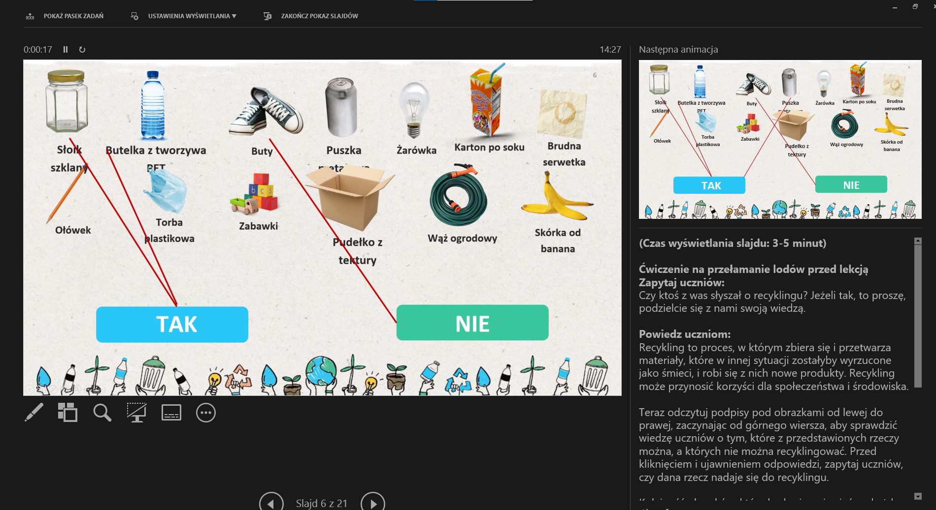
Przygotuj prezentację PowerPoint
Gdy jesteś gotowy(a), aby zaprezentować lekcje uczniom, kliknij pokaz slajdów u góry paska menu, a następnie wybierz „Od początku”.
Następnie naprowadź kursor „myszy” na lewy, dolny róg prezentacji.
Po rozwinięciu opcji zaznaczonej w zielonym kółku wybierz „Pokaż widok prezentera”. W widoku prezentera podczas prezentacji widzisz swoje notatki, a odbiorcy widzą tylko prezentację.
Notatki wyświetlają się w okienku po prawej stronie. Tekst powinien się zawijać automatycznie, a w razie potrzeby wyświetla się pionowy pasek przewijania. Możesz też zmienić rozmiar tekstu w okienku notatek, używając dwóch przycisków w lewym dolnym rogu tego okienka.
Lekcja elastyczna, z możliwością dostosowania
Konspekty są tak pomyślane, aby były elastyczne i pozwalały reagować na potrzeby, ewoluując podczas lekcji. Lekcje można edytować i dostosowywać do różnych indywidualnych kontekstów związanych z uczniami i środowiskiem lekcyjnym. Dostępna do pobrania jest wersja PowerPoint z instrukcjami dla nauczyciela oraz lekcja w formacie PDF do wydruku.

Slide 6
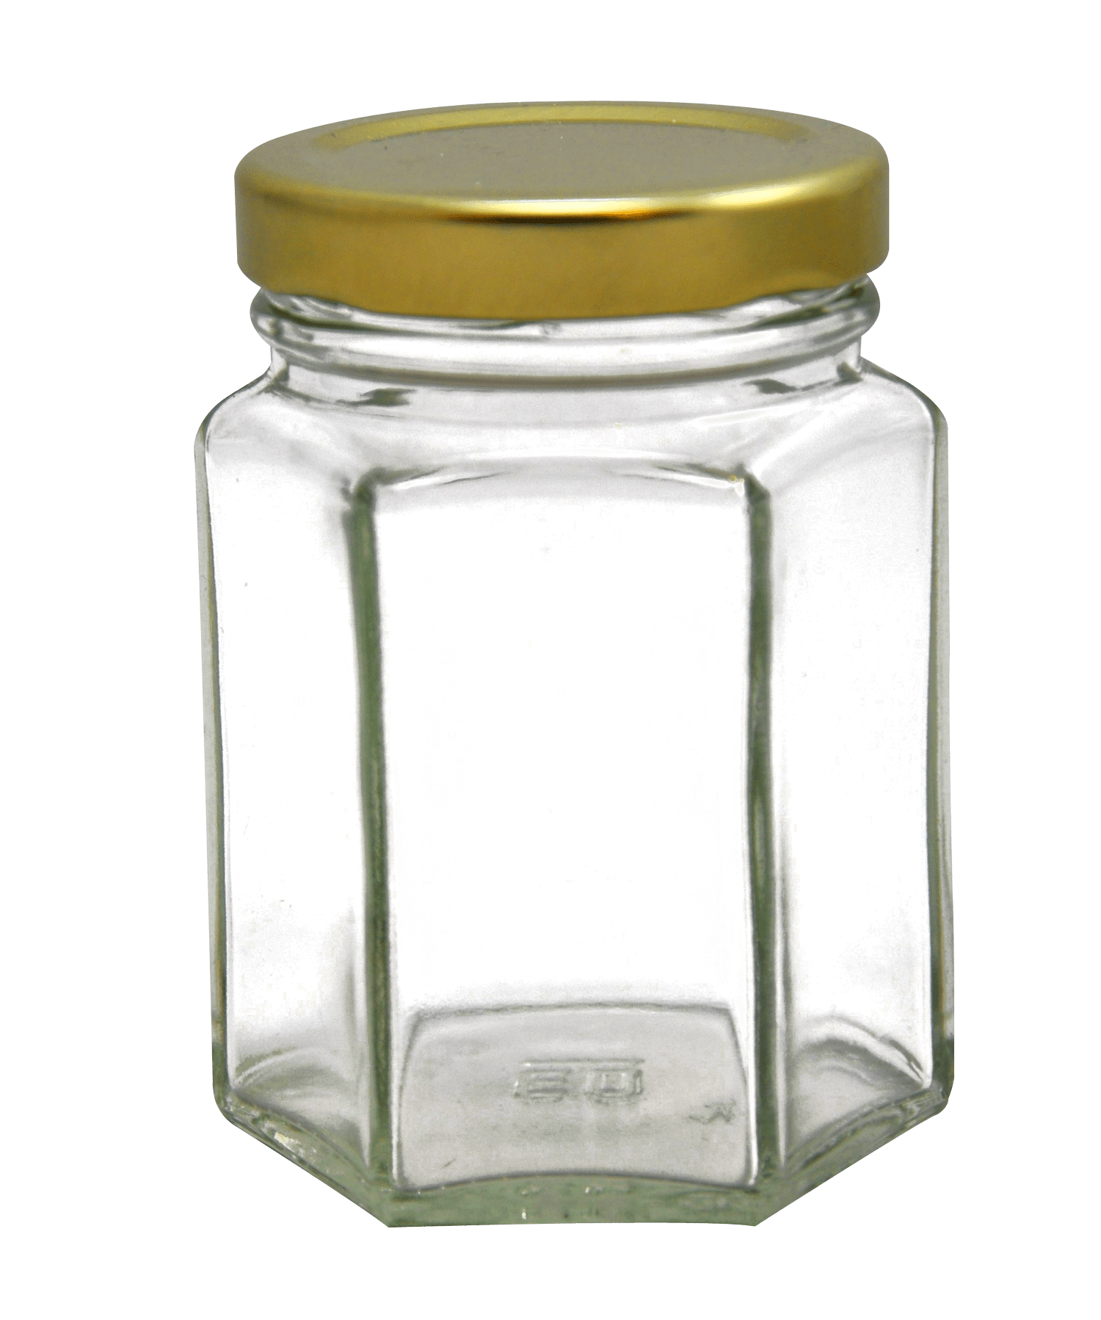
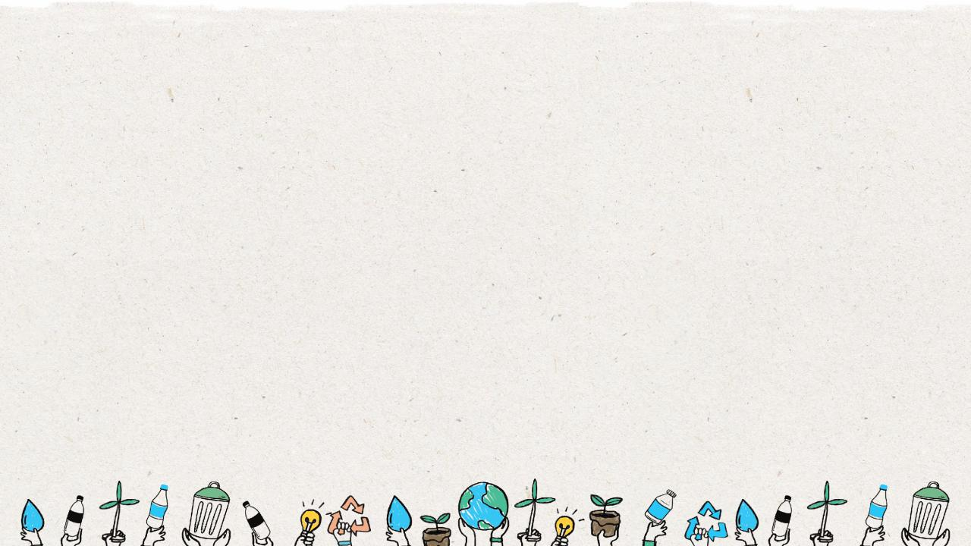
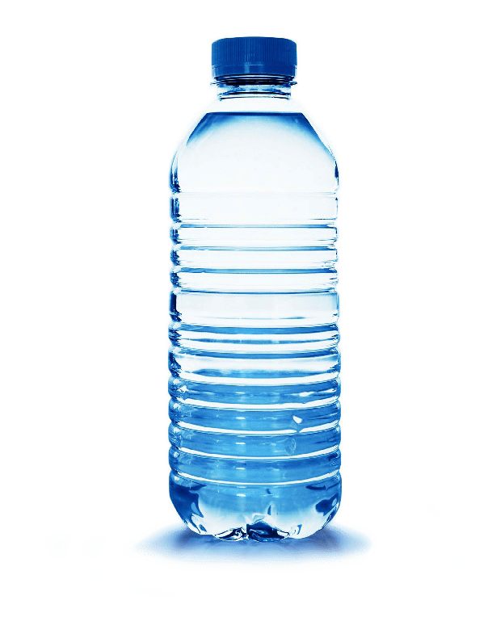
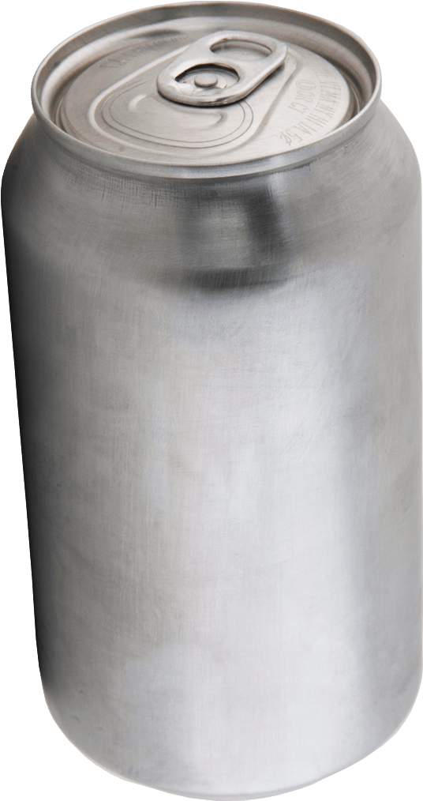
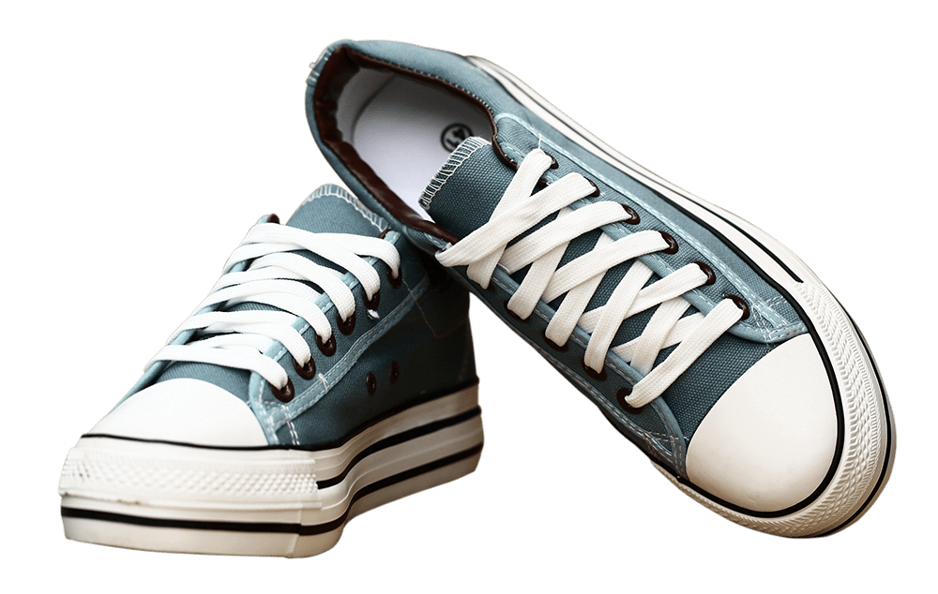
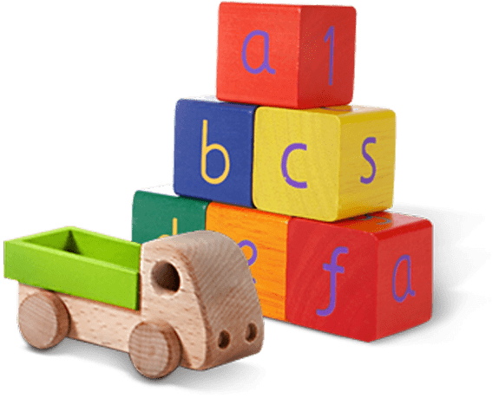
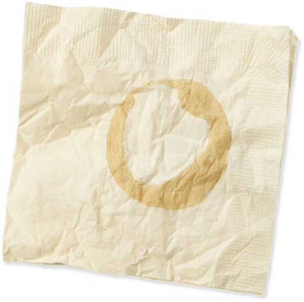
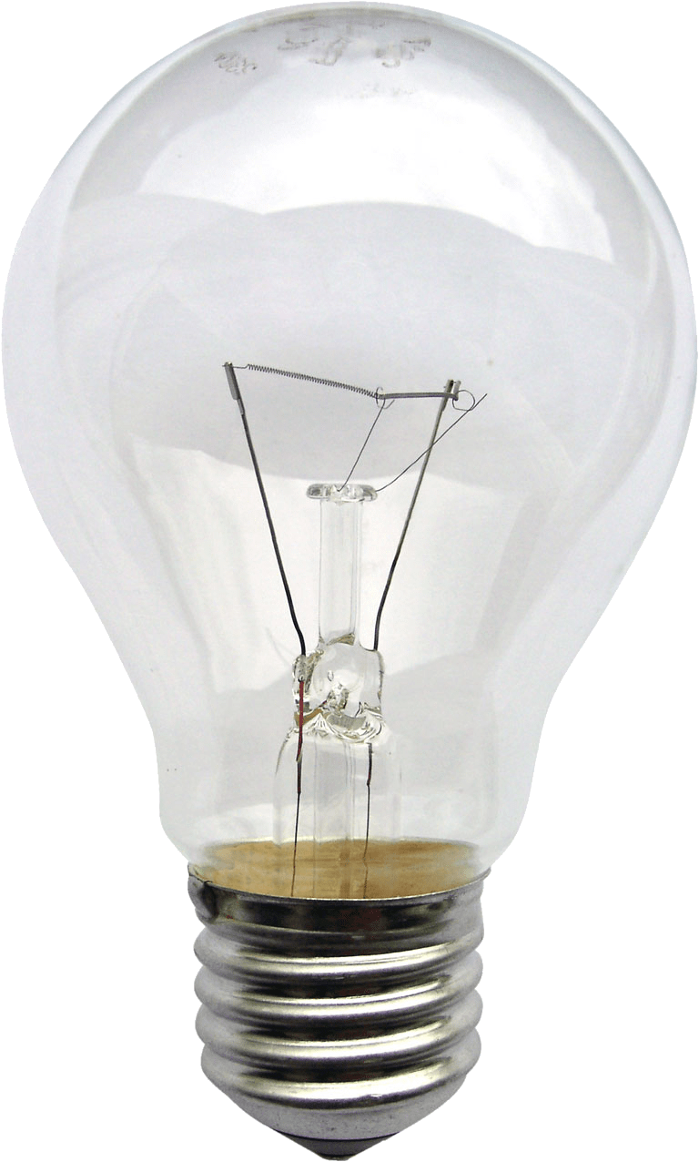
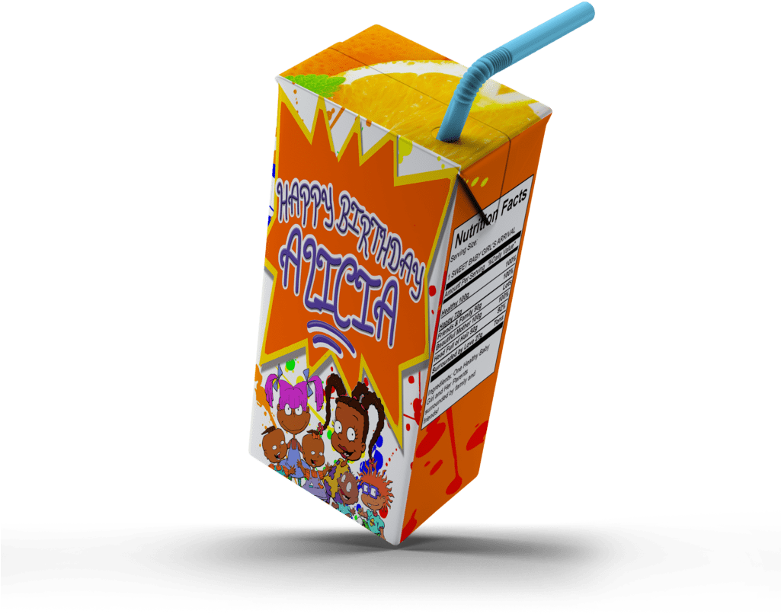
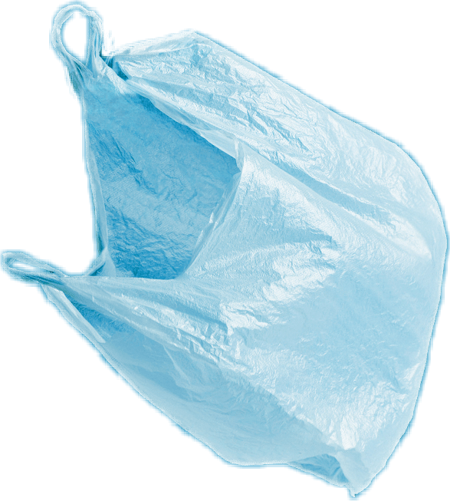
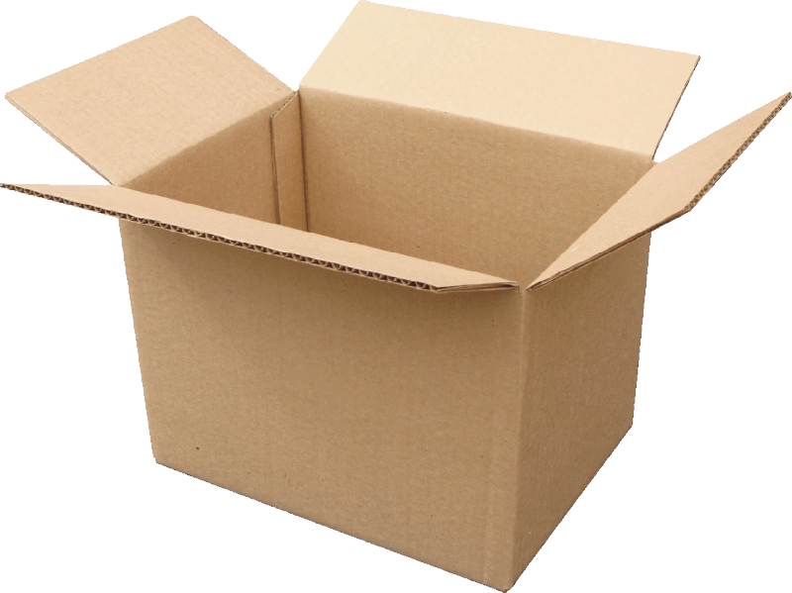
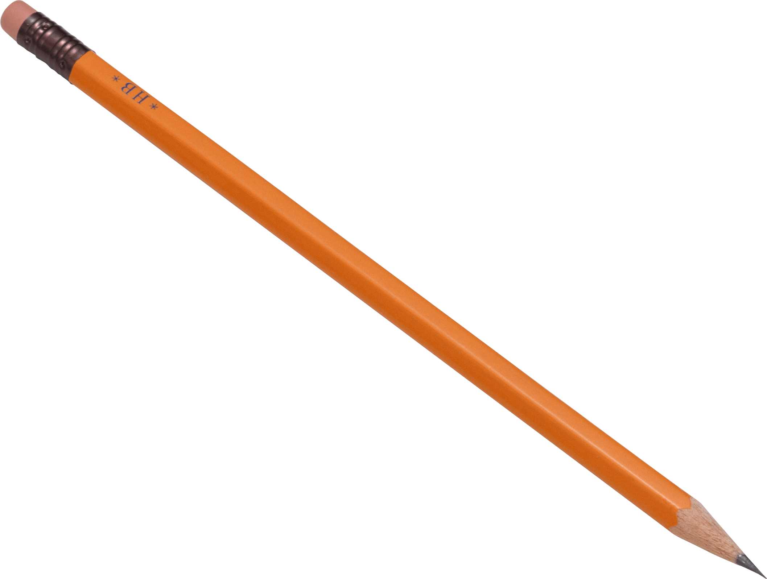
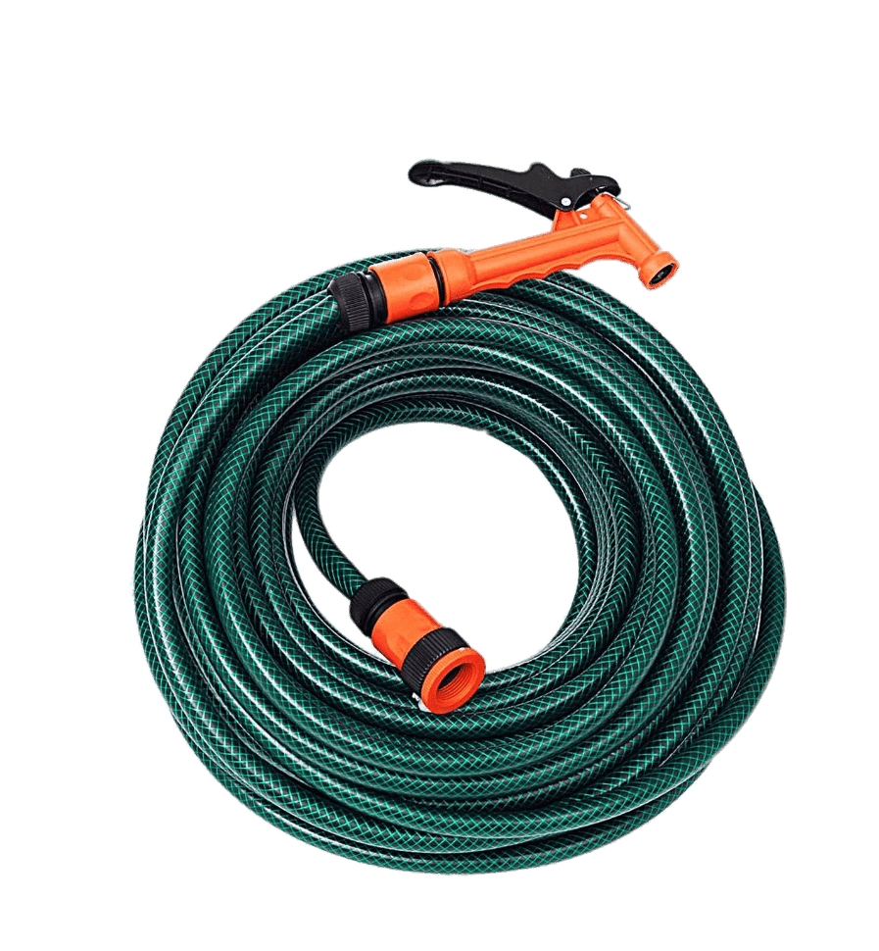
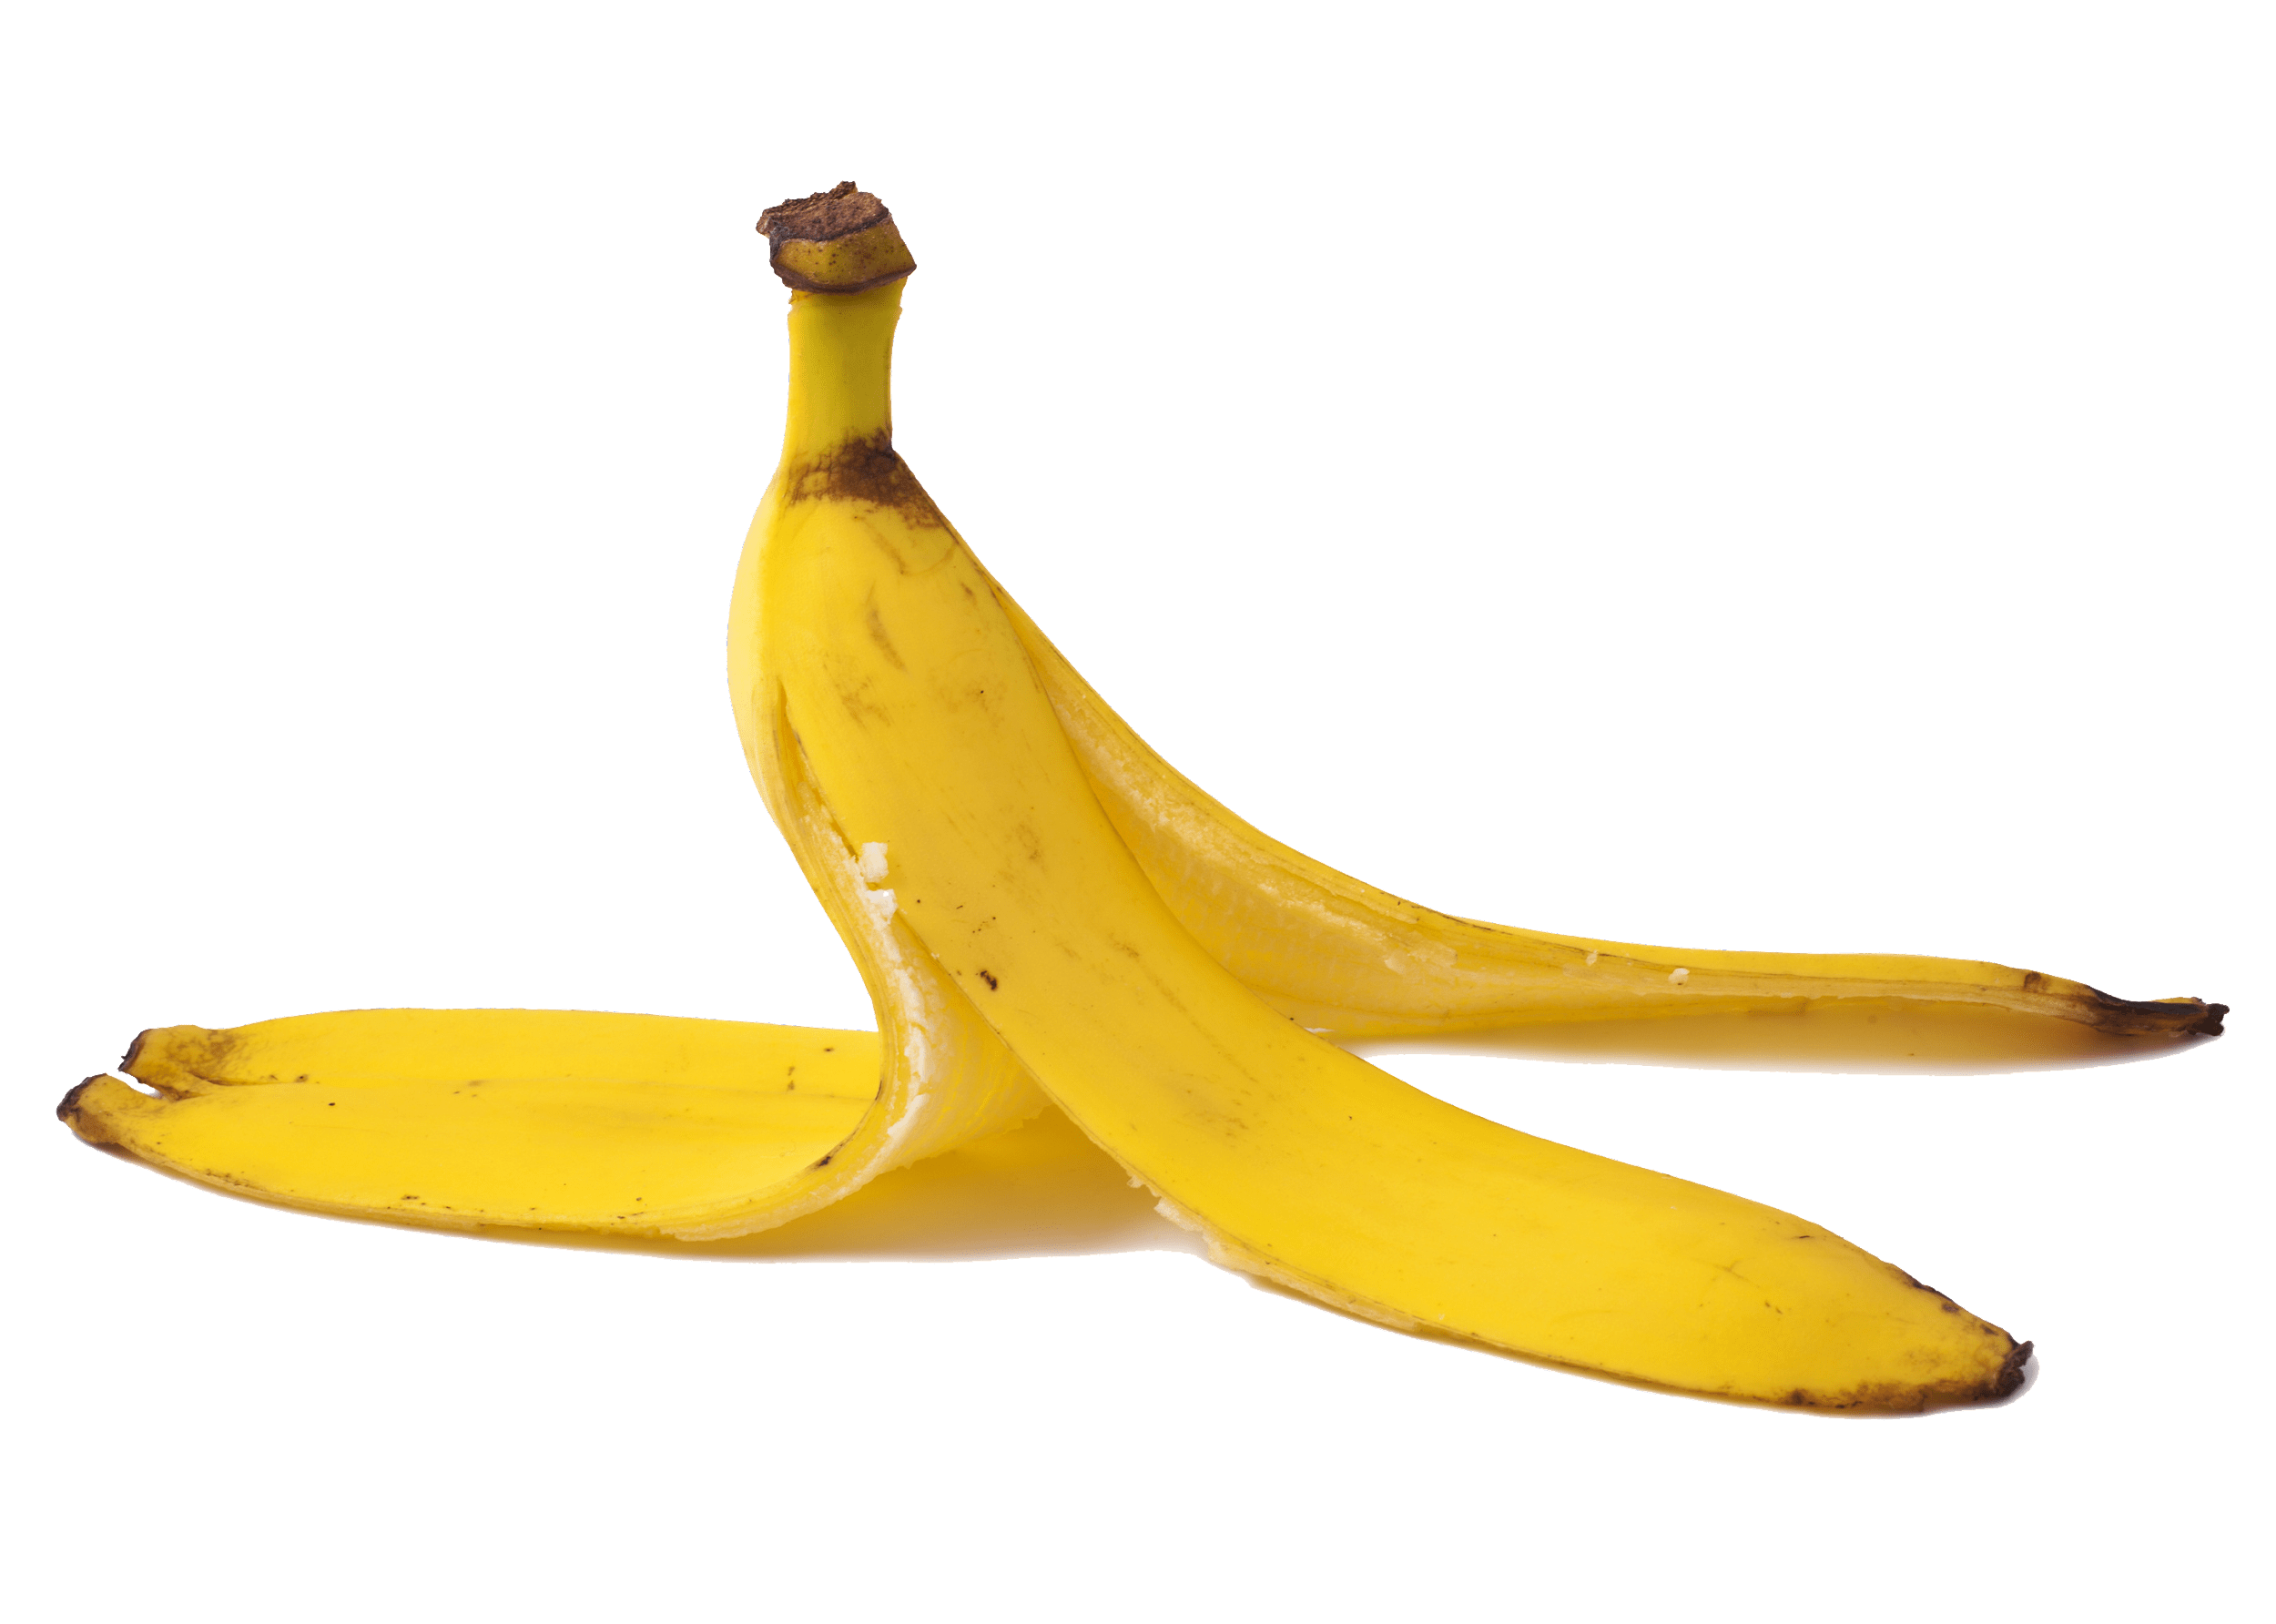
Słoik szklany
Puszka metalowa
Zabawki
Buty
Brudna serwetka
Butelka z tworzywa PET
Żarówka
Torba plastikowa
Karton po soku
Pudełko z tektury
Ołówek
Wąż ogrodowy
TAK
Skórka od banana
NIE
Notes:
(Czas wyświetlania slajdu: 3-5 minut)
Ćwiczenie na przełamanie lodów przed lekcją
Zapytaj uczniów:
Czy ktoś z was słyszał o recyklingu? Jeżeli tak, to proszę, podzielcie się z nami swoją wiedzą.
Powiedz uczniom:
Recykling to proces, w którym zbiera się i przetwarza materiały, które w innej sytuacji zostałyby wyrzucone jako śmieci, i robi się z nich nowe produkty. Recykling może przynosić korzyści dla społeczeństwa i środowiska.
Teraz odczytuj podpisy pod obrazkami od lewej do prawej, zaczynając od górnego wiersza, aby sprawdzić wiedzę uczniów o tym, które z przedstawionych rzeczy można, a których nie można recyklingować.
Kolejność obrazków, które będą się pojawiać po każdym kliknięciu.
Klik 1: Słoik szklany
Klik 2: Butelka z tworzywa PET
Klik 3: Buty
Klik 4: Puszka metalowa
Klik 5: Żarówka
Klik 6: Karton po soku
Klik 7: Brudna serwetka
Klik 8: Ołówek
Klik 9: Torba plastikowa
Klik 10: Zabawki
Klik 11: Pudełko z tektury
Klik 12: Wąż ogrodowy
Klik 13: Skórka od banana

Slide 7
TAK
NIE
Zawsze recyklinguj:
Nigdy nie recyklinguj:
Butelka z tworzywa PET
Słoik szklany
Żarówka
Brudna serwetka
Buty
Puszka metalowa
Zabawki
Pudełko z tektury
Ołówek
Notes:
(Czas wyświetlania slajdu: 3 minuty)
Rozdaj materiały albo wyświetl ten slajd TAK/NIE – dostępny jest materiał w postaci pdf do wydrukowania dla uczniów
Omów, co możemy, a czego nie możemy recyklingować, na podstawie rzeczy przedstawionych w materiale.
Co robicie ze śmieciami w domu?
Dokąd one trafiają?
Gdyby śmieci wszystkich ludzi ułożyć na wielką stertę, ile by ich było? Czy byłoby za dużo?

Slide 8
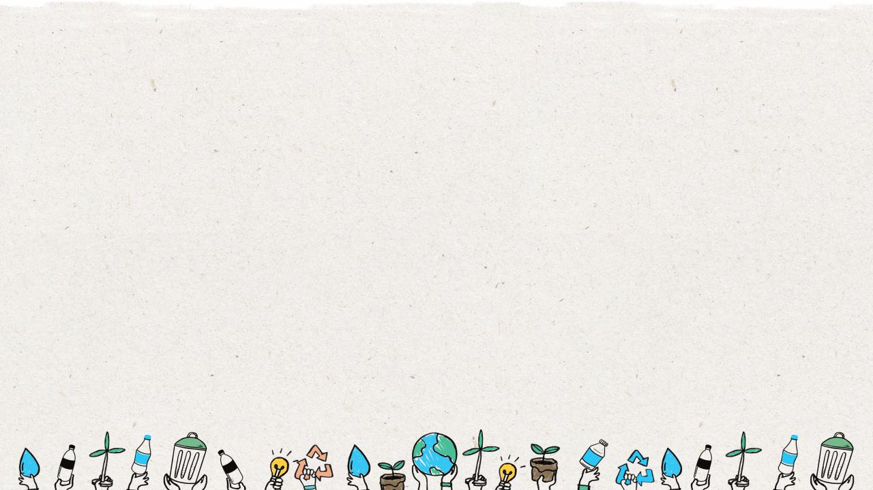
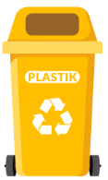
Jak możemy zapobiegać przedostawaniu się śmieci do oceanów?
Przećwiczmy 2 kroki w recyklingu
1
Dowiedz się, co można recyklingować
Umieść rzeczy, które nadają się do recyklingu, w odpowiednim pojemniku
2
Notes:
(Czas wyświetlania slajdu: 3 minuty)
Zapytaj uczniów:
Jak zatem możemy zapobiegać przenikaniu śmieci z lądu, aby śmieci i rzeczy nadające się do recyklingu nie trafiały do oceanów?
Jak prawidłowo recyklingować?
Co możemy recyklingować? Przykłady?
Odpowiedzi:
Ćwicząc 2 kroki w recyklingu.
Możemy recyklingować butelki z tworzywa PET (znajdź symbol #1 na dnie butelki), metal, papier i szkło.

Slide 9
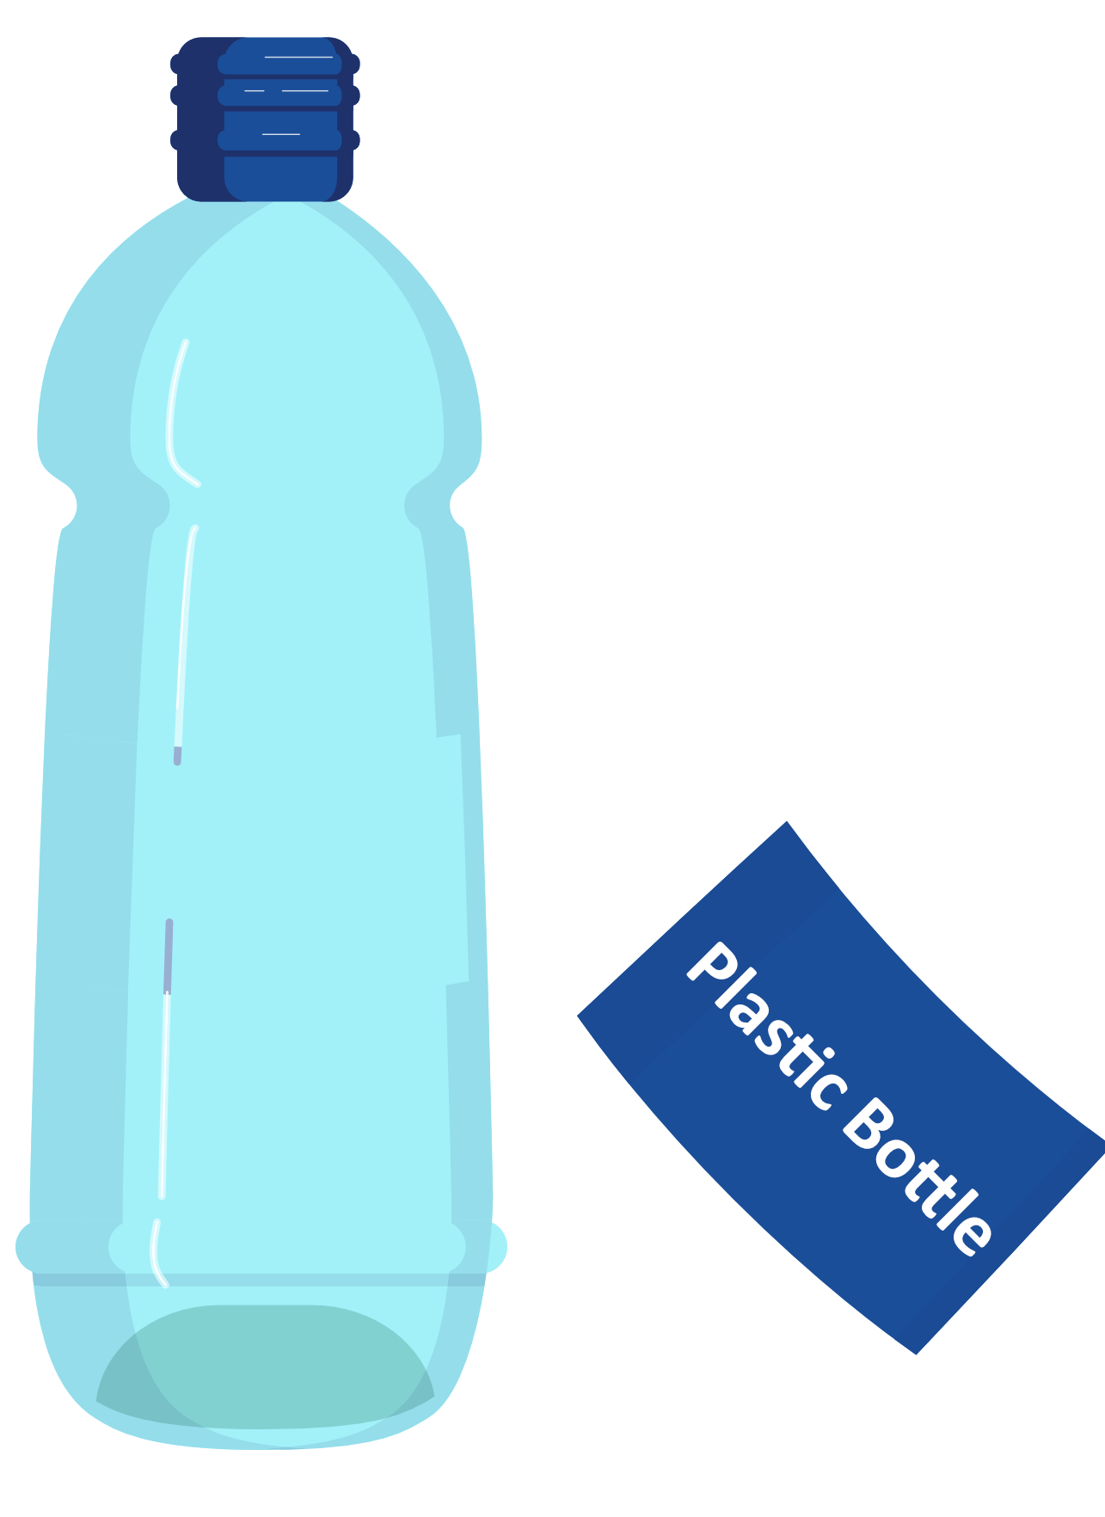
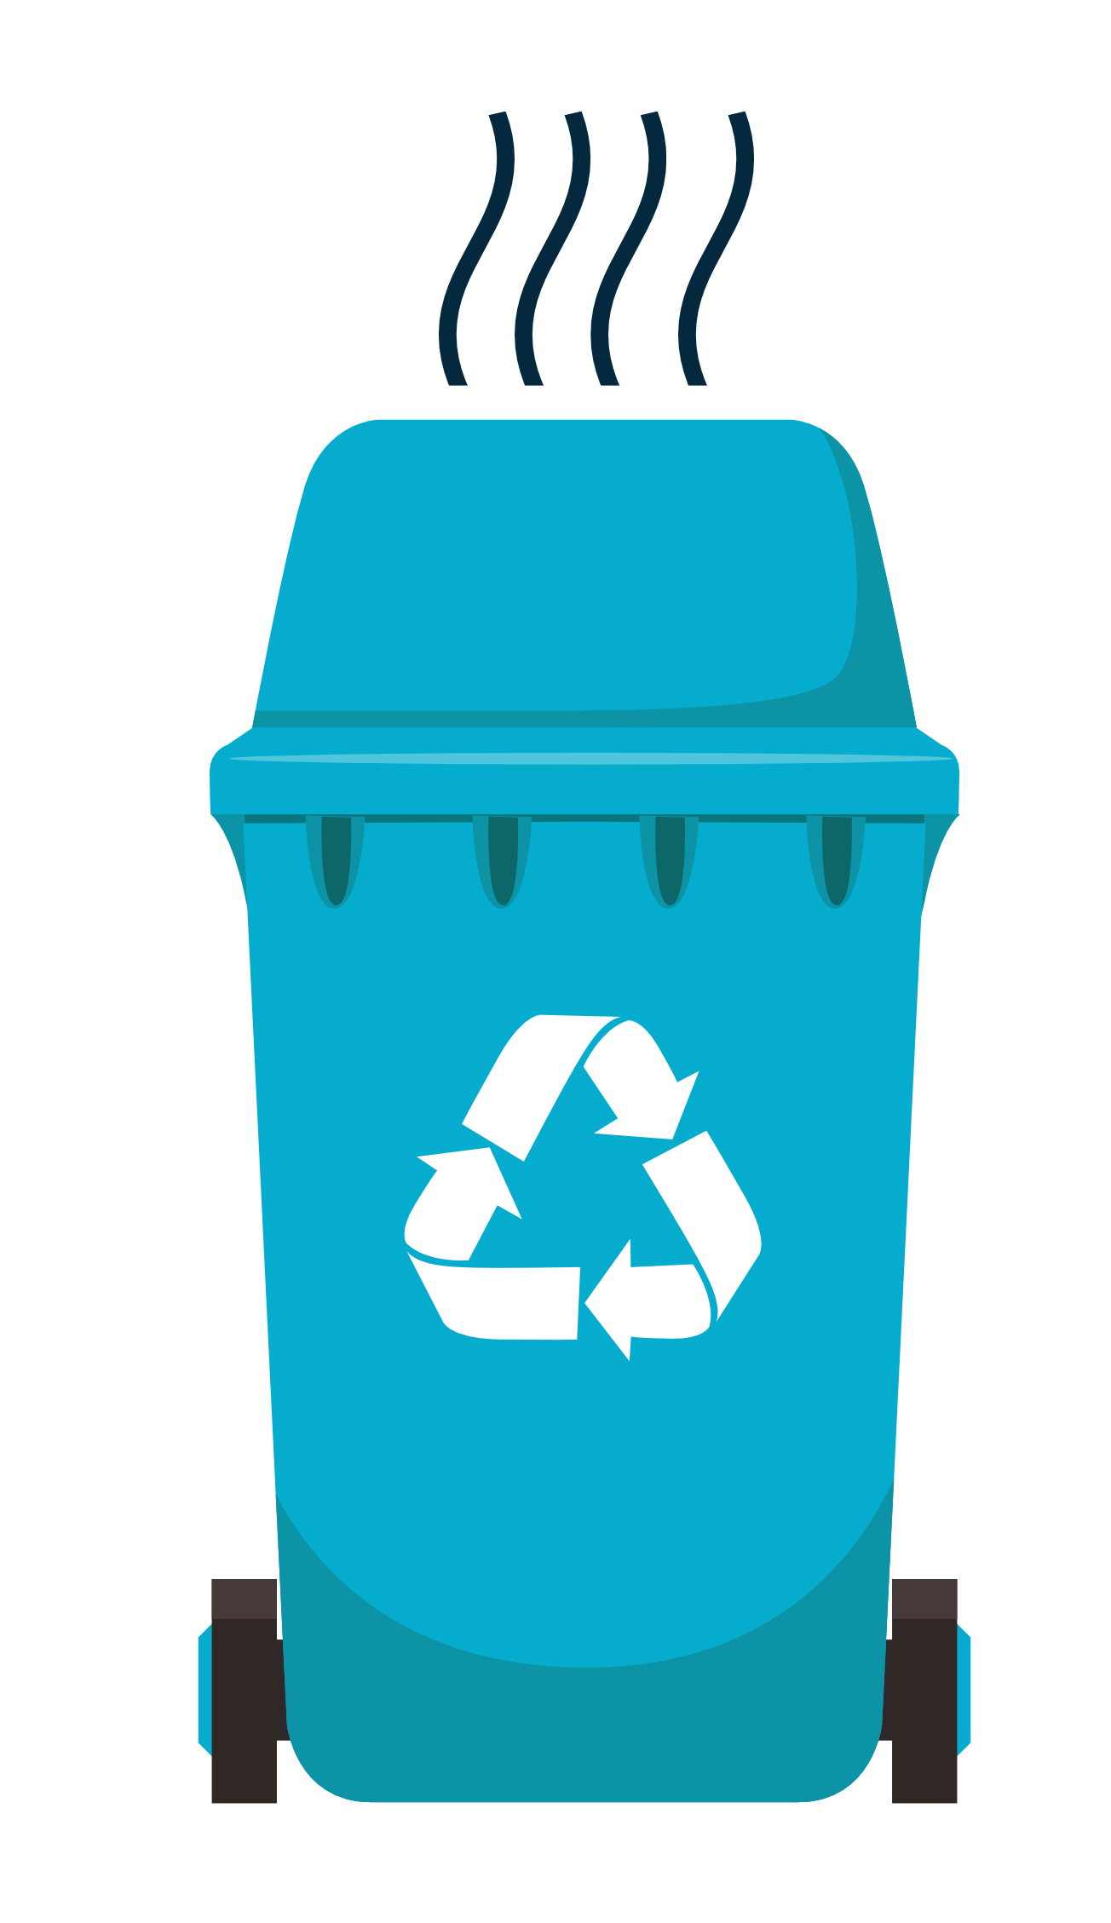
Jaki przekaz ma twój bohater recyklingu, żeby informować i inspirować?
Dobre praktyki i porady
Rozdzielaj materiały połączone
Jeśli twój pojemnik do recyklingu brzydko pachnie, to znaczy, że jest zanieczyszczony
Notes:
(Czas wyświetlania slajdu: 3-5 minut)
Powiedz uczniom:
Nauczmy się unikać powszechnych błędów w recyklingu, rozróżniać, co się nadaje do recyklingu, a co nie, i stosować dobre praktyki, żeby recykling był czysty i prosty. Te porady i dobre praktyki mogą być naprawdę przydatne.
Rozdzielaj przedmioty wielowarstwowe, takie jak etykiety na niektórych opakowaniach do żywności czy etykiety na butelkach.
Jeśli twój pojemnik do recyklingu brzydko pachnie, to prawdopodobnie jest w nim psująca się żywność albo ciecz, więc pojemnik jest zanieczyszczony, nie recyklinguj jego zawartości.

Slide 10
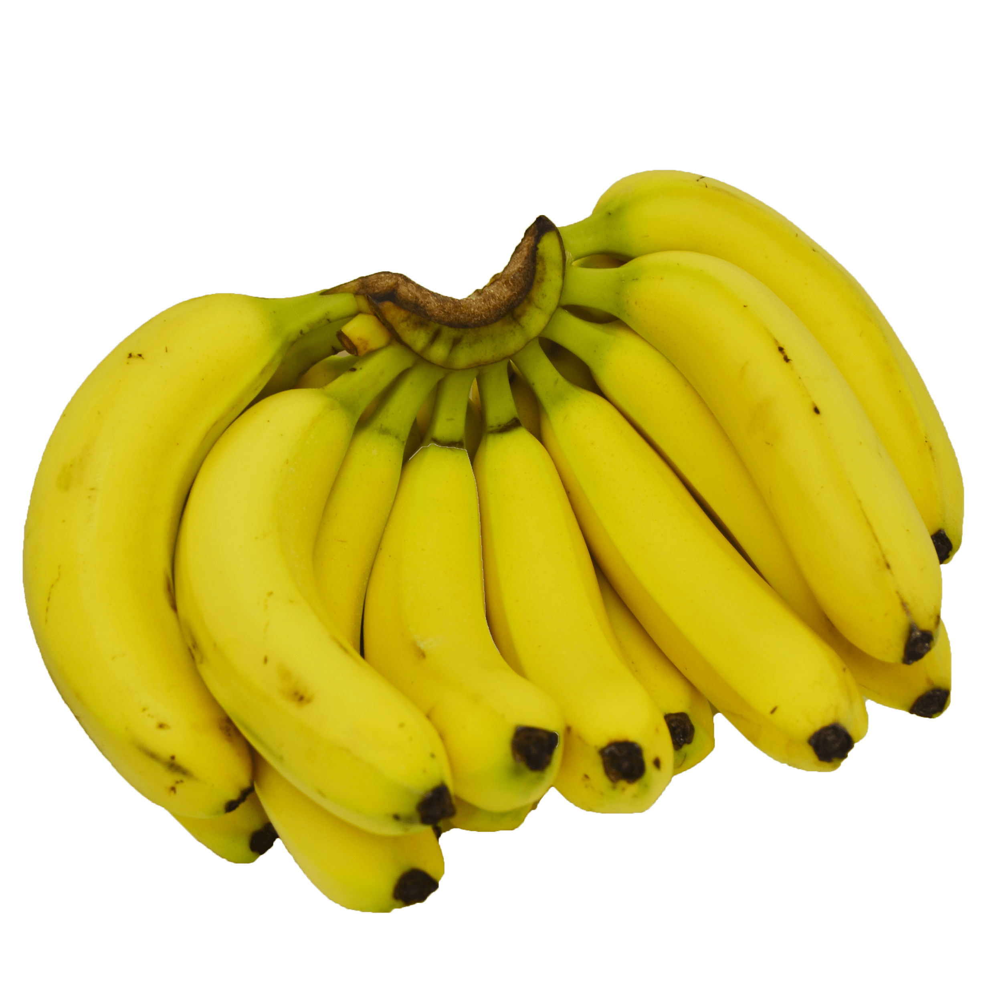
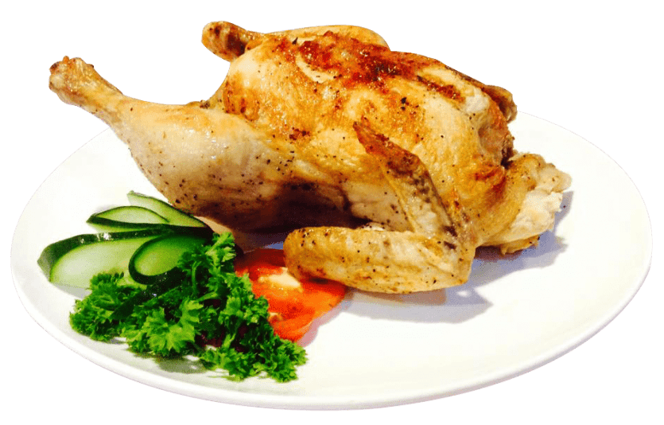
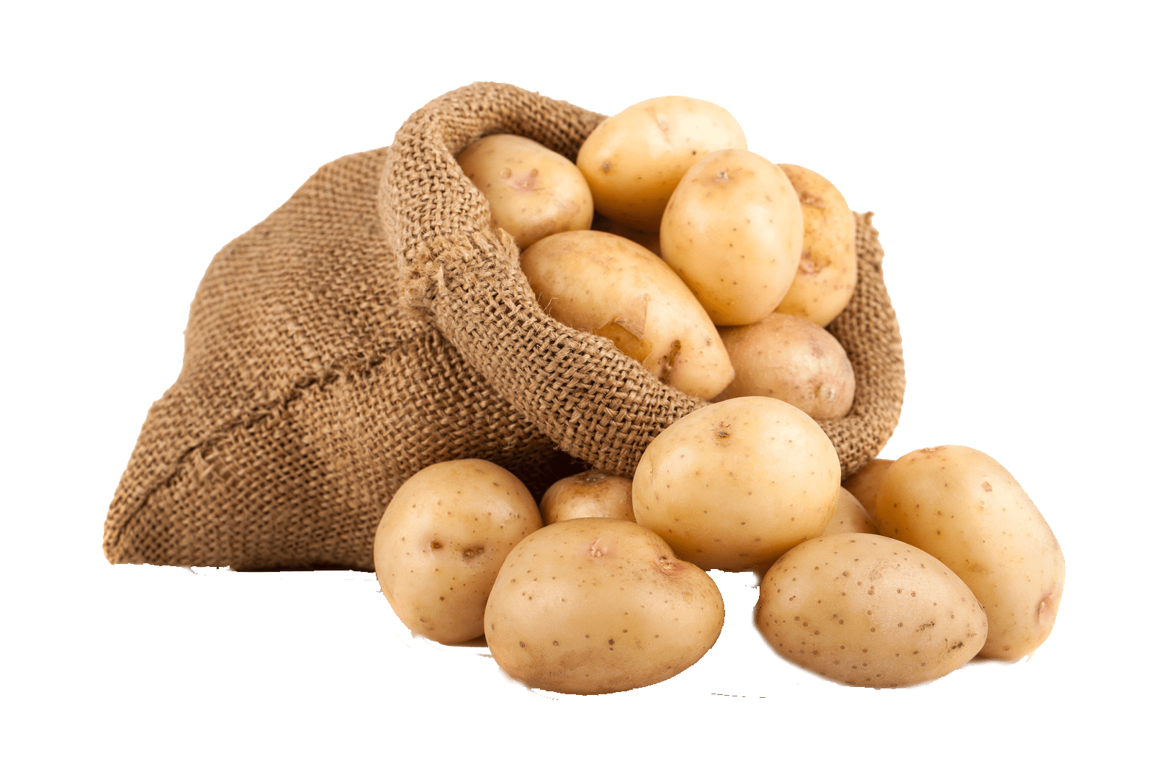
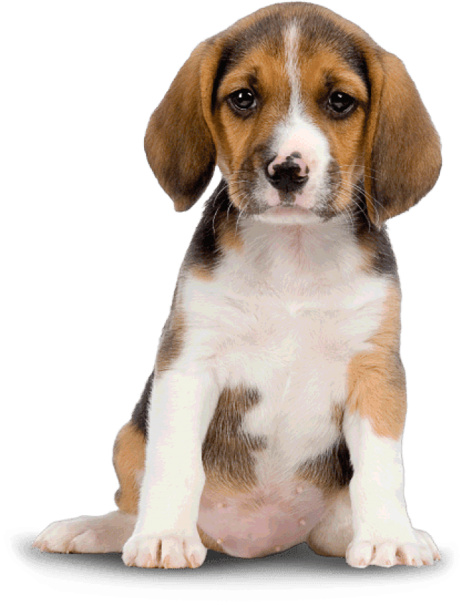
Ile śmieci wytwarza przeciętna osoba każdego dnia?
4 kiście bananów
= 2 kg
2 całe kurczaki z rożna
= 2 kg
Siatka ziemniaków
= 2 kg
Mały pies = 2 kg
Notes:
(Czas wyświetlania slajdu: 3 minuty)
Powiedz uczniom:
Codziennie na świecie powstaje co najmniej 3,5 mln ton stałych śmieci, 10 razy tyle, co sto lat temu. Średni przyrost liczby ludności na świecie szacuje się obecnie na 81 mln osób rocznie. Większe zaludnienie to większa konsumpcja, w związku z czym będzie powstawać jeszcze więcej odpadów.
Zapytaj uczniów:
Czy wiecie, ile śmieci wytwarza przeciętna osoba każdego dnia?
Powiedz uczniom:
Klik 1: 4 kiście bananów
Klik 2: 2 całe kurczaki z rożna
Klik 3: 1 siatka ziemniaków
Klik 4: mały pies
Zapytaj uczniów:
Ile to jest śmieci tygodniowo? Miesięcznie? Rocznie?
Odpowiedzi:
Tygodniowo = 14 kg
Miesięcznie = 60 kg
Rocznie = 730 kg

Slide 11
Co to jest strumień odpadów?
1
W domu i w szkole materiały przeznaczone do recyklingu segregujemy i wrzucamy do pojemników, z których zostaną odebrane.
Notes:
(Czas wyświetlania slajdu: 3 minuty)
Zapytaj uczniów:
Czy słyszeliście o strumieniu odpadów? Jak sądzicie, co to znaczy?
Powiedz uczniom:
Strumień odpadów to pełna droga, jaką śmieci pokonują od źródła do odzysku, recyklingu albo ostatecznej utylizacji. To pełny cykl życia danego materiału począwszy od waszego domu do miejsca, w którym ten cykl się kończy.
Początkiem strumienia odpadów jest moment, kiedy spożywamy produkt, na przykład napój gazowany z butelki PET. Kiedy skończymy pić, butelka z PET musi trafić do strumienia odpadów.
Zapytaj uczniów:
Dokąd powinna trafić wtedy butelka z PET?
Odpowiedzi:
Do właściwego pojemnika, który ma odpowiednie oznaczenie wskazujące, że można tam wrzucać rzeczy wykonane z tworzywa PET.

Slide 12
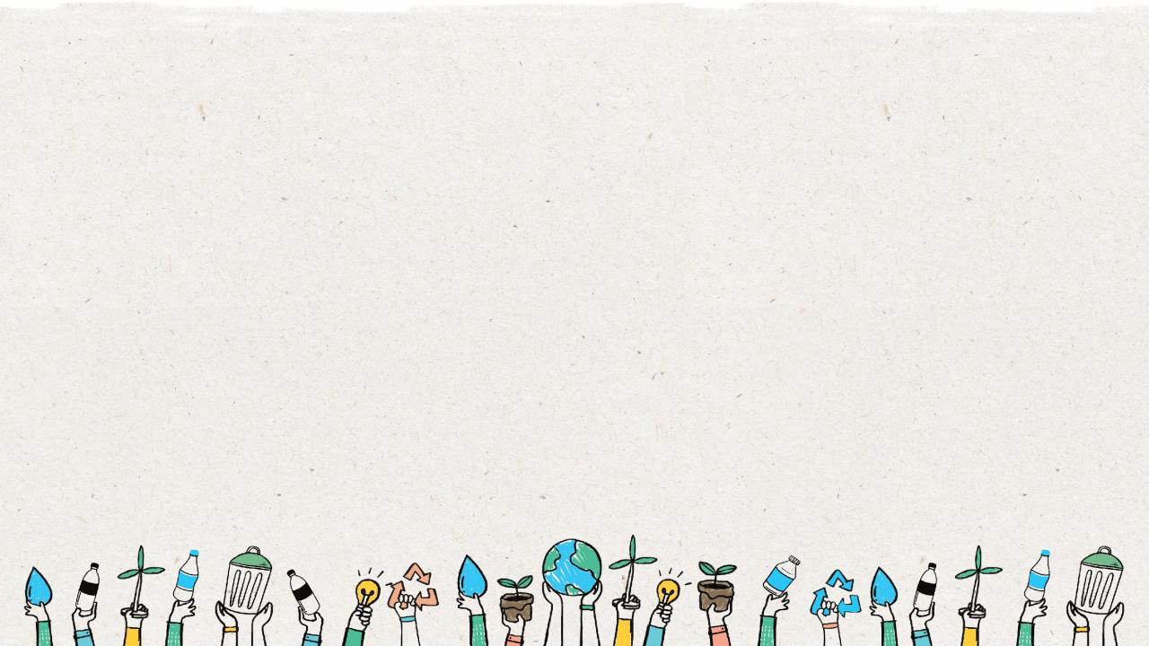
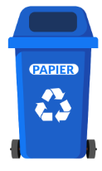
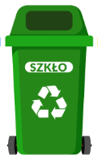
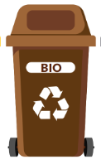
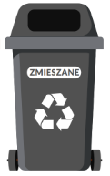
Pojemniki do sortowania
Papier
Szkło
Metal i tworzywa sztuczne
Bio
Zmieszane
Notes:
(Czas wyświetlania slajdu: 3 minuty)
Zapytaj uczniów:
Ile rozróżniamy pojemników do sortowania odpadów?
Nauczyciel będzie musiał kliknąć 10 razy, żeby wyświetlić poszczególne pojemniki i opisy.
1. Papier
2. Szkło
3. Metal i tworzywa sztuczne
4. Bio
5. Zmieszane

Slide 13
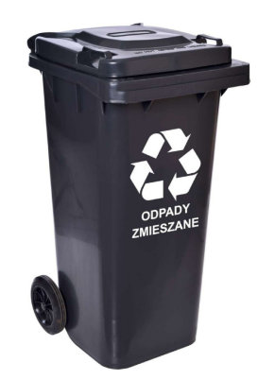
Pojemnik na odpady zmieszane
Opakowanie po dezodorancie
Brudny lub mokry papier i tekturę
Rozbity talerz ceramiczny
Zużyte obuwie
Produkty higieniczne ( np. pieluchy)
Notes:
(Czas wyświetlania slajdu: 3 minuty)
Macie może pomysł, co wyrzucamy do pojemnika oznaczonego jako „ odpady zmieszane”?
Nauczyciel będzie musiał kliknąć 6 razy, żeby wyświetlić obrazek i 5 odpowiedzi.
Odpowiedzi:
1. Opakowanie po dezodorancie
2.Brudny lub mokry papier i tektura
3. Rozbity talerz ceramiczny
4. Zużyte obuwie
5. Produkty higieniczne

Slide 14
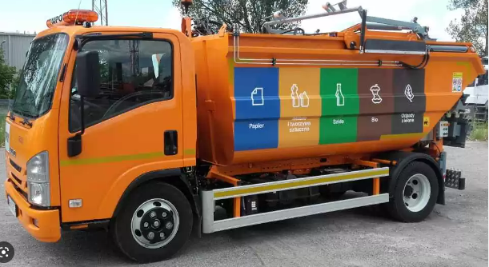
Co to jest strumień odpadów?
2
Specjalne pojazdy odbierają materiały nadające się do recyklingu, przewożą je i dostarczają do zakładu recyklingu.
Notes:
(Czas wyświetlania slajdu: 3 minuty)
Zapytaj uczniów:
Jaki jest kolejny krok w strumieniu odpadów dla butelki z PET?
Odpowiedzi:
Butelkę z PET wrzucona do pojemnika do recyklingu odbierze śmieciarka.
Zapytaj uczniów:
Jak sądzicie, dokąd następnie trafi butelka z PET?

Slide 15
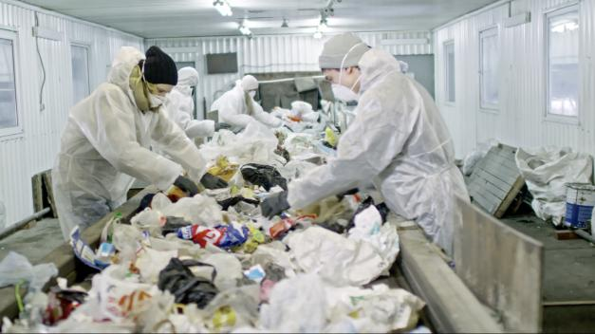
Co to jest strumień odpadów?
3
Pracownicy przy taśmie ręcznie segregują wszystkie dostarczone materiały. Usuwają żywność, torby plastikowe i inne przedmioty, które nie powinny się tam znaleźć.
Notes:
(Czas wyświetlania slajdu: 3 minuty)
Powiedz uczniom:
Odebrana z pojemnika butelka z PET zostaje przewieziona do zakładu recyklingu. W tym zakładzie pracownicy przy taśmie segregują różne materiały i usuwają wszystko, co nie powinno się tam znaleźć.
Zapytaj uczniów:
Jakie rzeczy nie nadają się do recyklingu i są usuwane? Jakie rzeczy powinny się tu znaleźć?
Odpowiedzi:
Do recyklingu nie nadają się resztki jedzenia, torby plastikowe, zepsute zabawki, kartony po sokach, kredki i stare ubrania.
Nadaje się szkło, metal, butelki plastikowe, papier i metal.
Zapytaj uczniów:
Dokąd następnie trafi butelka z PET?

Slide 16
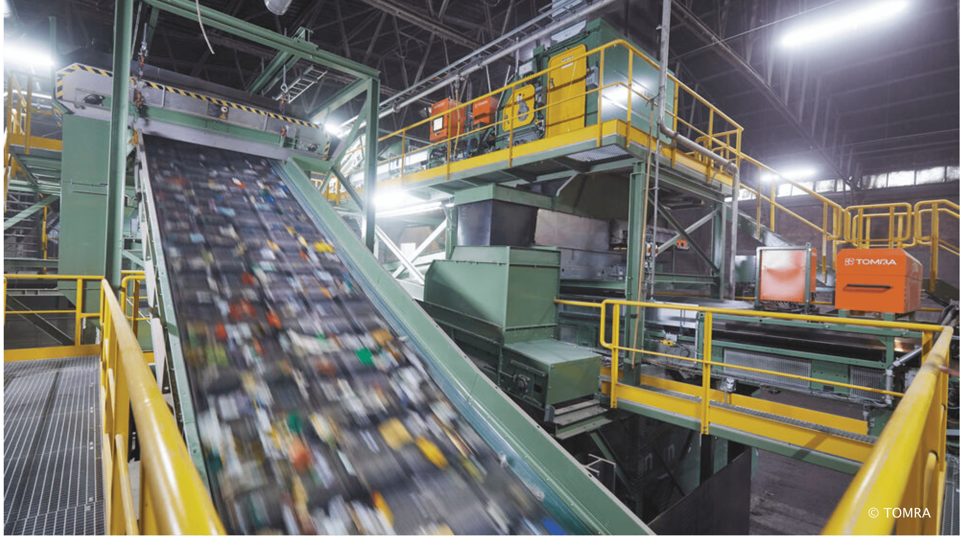
Co to jest strumień odpadów?
4
Zaawansowane technologicznie maszyny dalej sortują i segregują papier, tekturę, plastik i metal.
Notes:
(Czas wyświetlania slajdu: 2 minuty)
Powiedz uczniom:
Następnie materiały przeznaczone do recyklingu są jeszcze segregowane na taki sam rodzaj materiału do przetworzenia, z jakiego jest wykonana nasza butelka z PET. Robią to automatycznie zaawansowane technologiczni maszyny.

Slide 17
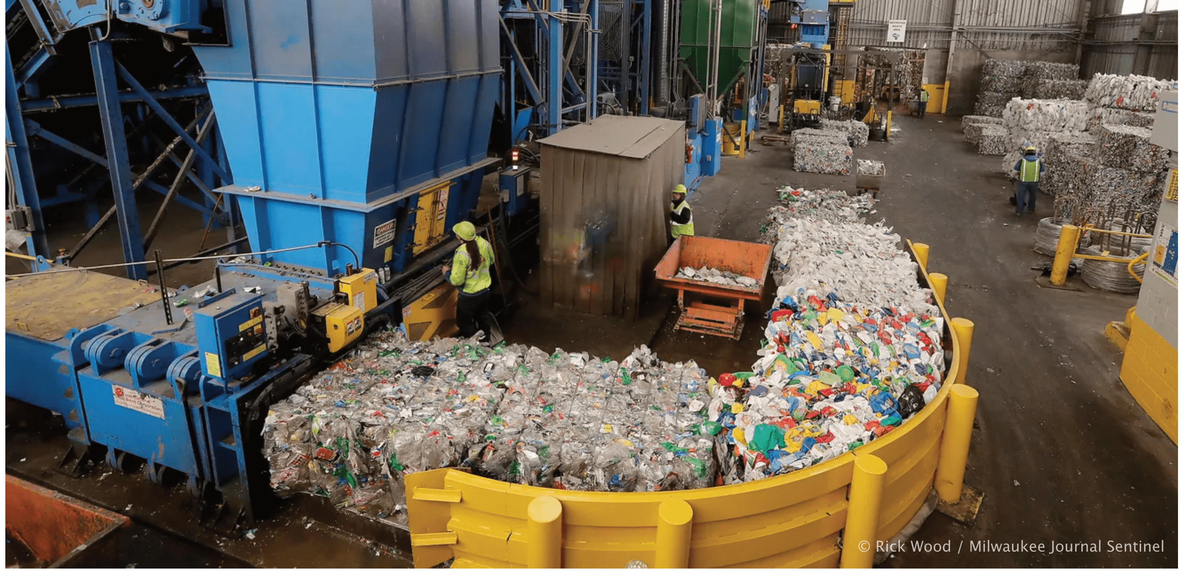
Co to jest strumień odpadów?
Kiedy już te 4 materiały zostaną odpowiednio posegregowane, recyklingowane rzeczy zostają sprasowane i spakowane w belki. Belki wyglądają jak wielkie kostki surowca wtórnego.
5
Notes:
(Czas wyświetlania slajdu: 3 minuty)
Powiedz uczniom:
Kiedy już butelka z PET przejdzie etap segregacji wraz z tysiącami innych przedmiotów, znowu korzysta się z dużych maszyn, które prasują butelki i formują je w wielkie kostki.
Zapytaj uczniów:
Dlaczego butelki z PET prasuje się i formuje w wielkie kostki?
Odpowiedzi:
Dzięki formowaniu przedmiotów wykonanych z tworzywa PET w wielkie kostki bardzo łatwo jest je układać, ważyć i transportować na kolejnych etapach strumienia odpadów nadających się do recyklingu.

Slide 18
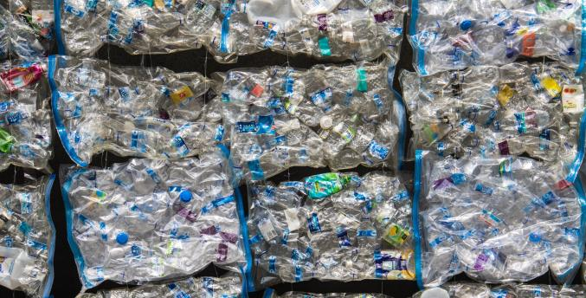
Co to jest strumień odpadów?
6
Belki materiałów nadających się do recyklingu sprzedaje się firmom, które przetwarzają te materiały na nowe produkty.
$
Notes:
(Czas wyświetlania slajdu: 2 minuty)
Powiedz uczniom:
Butelki z PET sprasowane w wielkie kostki sprzedaje się jako surowiec dużym firmom, które przerobią je na inne produkty.
Zapytaj uczniów:
Jakiego rodzaju rzeczy mogą powstać z tych sprasowanych butelek z PET?
Odpowiedzi:
Butelki z PET często przerabia się na nowe butelki z PET, ale można też z nich zrobić wiele innych rzeczy, takich jak tekstylia.

Slide 19
Ćwiczenie: Jednodniowy audyt śmieci
Notes:
Powiedz uczniom:
Teraz ocenicie własne śmieci, które powstają codziennie w waszych domach, i przeprowadzicie audyt śmieci. Przyjrzycie się swoim śmieciom i zapiszecie wyniki w formularzu audytu.

Slide 20
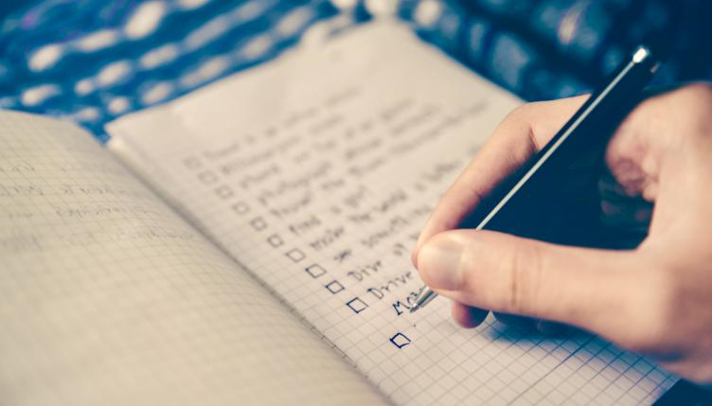
Co to jest audyt?
Notes:
Zapytaj uczniów:
Co to jest audyt, a konkretnie audyt śmieci?
Odpowiedzi:
Audyt to badanie informacji i zbieranie dowodów w celu dokonania analizy sytuacji. Audyt śmieci możemy przeprowadzić śledząc wszystkie wytworzone odpady, spisując je i analizując informacje, żeby się dowiedzieć, jaki jest nasz wpływ na środowisko.
Możemy to samo zrobić w formie spisu własnych śmieci, żebyśmy mieli lepszą świadomość tego, ile śmieci trafia od nas do strumienia odpadów.

Slide 21
1
Etapy jednodniowego
audytu domowego
Notes:
Powiedz uczniom:
Uczniowie przeprowadzą domowy audyt śmieci w 5 prostych krokach.

Slide 22
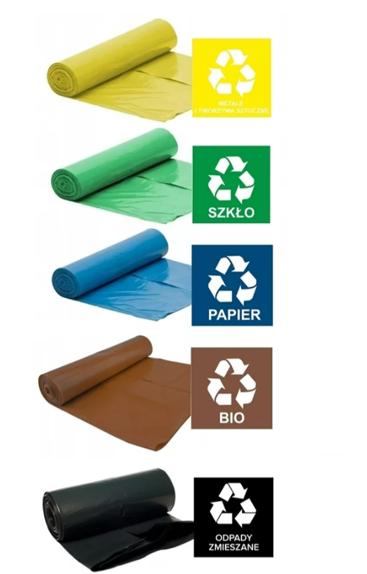
Krok
1
Naradź się z rodzicami, żeby ustalić dzień na domowy audyt śmieci. W dniu audytu upewnij się, że masz do dyspozycji 1 pojemnik na odpady zmieszane i 4 pojemniki na odpady nadające się do recyklingu, zanim zaczniesz, sprawdź, czy są one puste. Następnie umieść w nich worki na śmieci, najlepiej w kolorach odpowiadających kolorom pojemników.
Odpady zmieszane
Odpady nadające się do recyklingu
Notes:
Powiedz uczniom:
Naradź się z rodzicami, żeby ustalić dzień na domowy audyt śmieci. W dniu audytu upewnij się, że masz do dyspozycji pojemnik na odpady nienadające się do recyklingu i 4 pojemniki na odpady nadające się do recyklingu, i zanim zaczniesz, sprawdź, czy wszystkie są puste. Wspólnie z rodzicami zacznijcie zbierać odpadki przy śniadaniu, a zbiórkę zakończycie po kolacji wieczorem tego dnia.

Slide 23
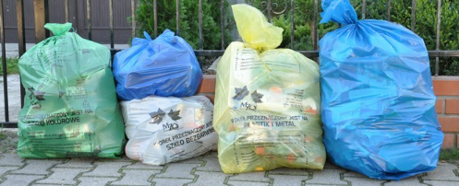
Krok
2
Załóż rękawiczki ochronne! Po zebraniu wszystkich odpadków wyjmij worki z pojemników. Dzięki zastosowaniu kolorowych worków masz już posegregowane odpady na poszczególne frakcje. Jeżeli nie stosujesz kolorowych worków, opisz lub zaznacz worki odpowiednim kolorem.
!
Notes:
Powiedz uczniom:
Po zebraniu ostatnich odpadków po kolacji weźcie z rodzicami trzy worki na śmieci, żeby posortować zebrane śmieci na trzy rodzaje : (1) recykling, (2) resztki jedzenia, (3) rzeczy nienadające się do recyklingu. Wspólnie z rodzicami zacznijcie rozdzielać odpady z dwóch pojemników na trzy worki.
Załóżcie rękawiczki ochronne i opiszcie worki. Do pomocy przy prawidłowym sortowaniu śmieci możecie wykorzystać przyniesione ze szkoły materiały „Tak/Nie”.
*Do resztek jedzenia użyjcie 2 worków na śmieci, żeby nic nie przeciekło.

Slide 24
Podczas starannego przeglądu zawartości zapisuj poszczególne rzeczy nadające się do recyklingu w „formularzu audytu śmieci”, zaznaczając również, ile ich jest.
Krok
3
 | Formularz Audytu
Rzeczy przeznaczone do recyklingu | Ilość rzeczy |  | Przybliżona waga [kg] | Suma
Papier |  |  | Papier
Tw. sztuczne+metal |  |  | Tw. sztuczne+metal
Szkło |  |  | Szkło
Bio |  |  | Bio
SUMA | [szt] |  | SUMA | [kg]
Odpady zmieszane |  |  | Waga [kg]
Rodzaj | Ilość [szt]
SUMA |  |  | SUMA
Notes:
Powiedz uczniom:
Dostaniecie wydrukowany formularz audytu śmieci, który posłuży wam do zliczenia różnych rodzajów rzeczy nadających się do recyklingu. Policzycie poszczególne rzeczy nadające się do recyklingu, a resztki jedzenia i rzeczy nienadające się do recyklingu umieścicie w opisanych workach i przyniesiecie je do szkoły, gdzie je zważymy. Każdą rzecz nadającą się do recyklingu zapiszcie osobno i podliczcie, ile sztuk zebraliście z poszczególnych rodzajów.

Slide 25
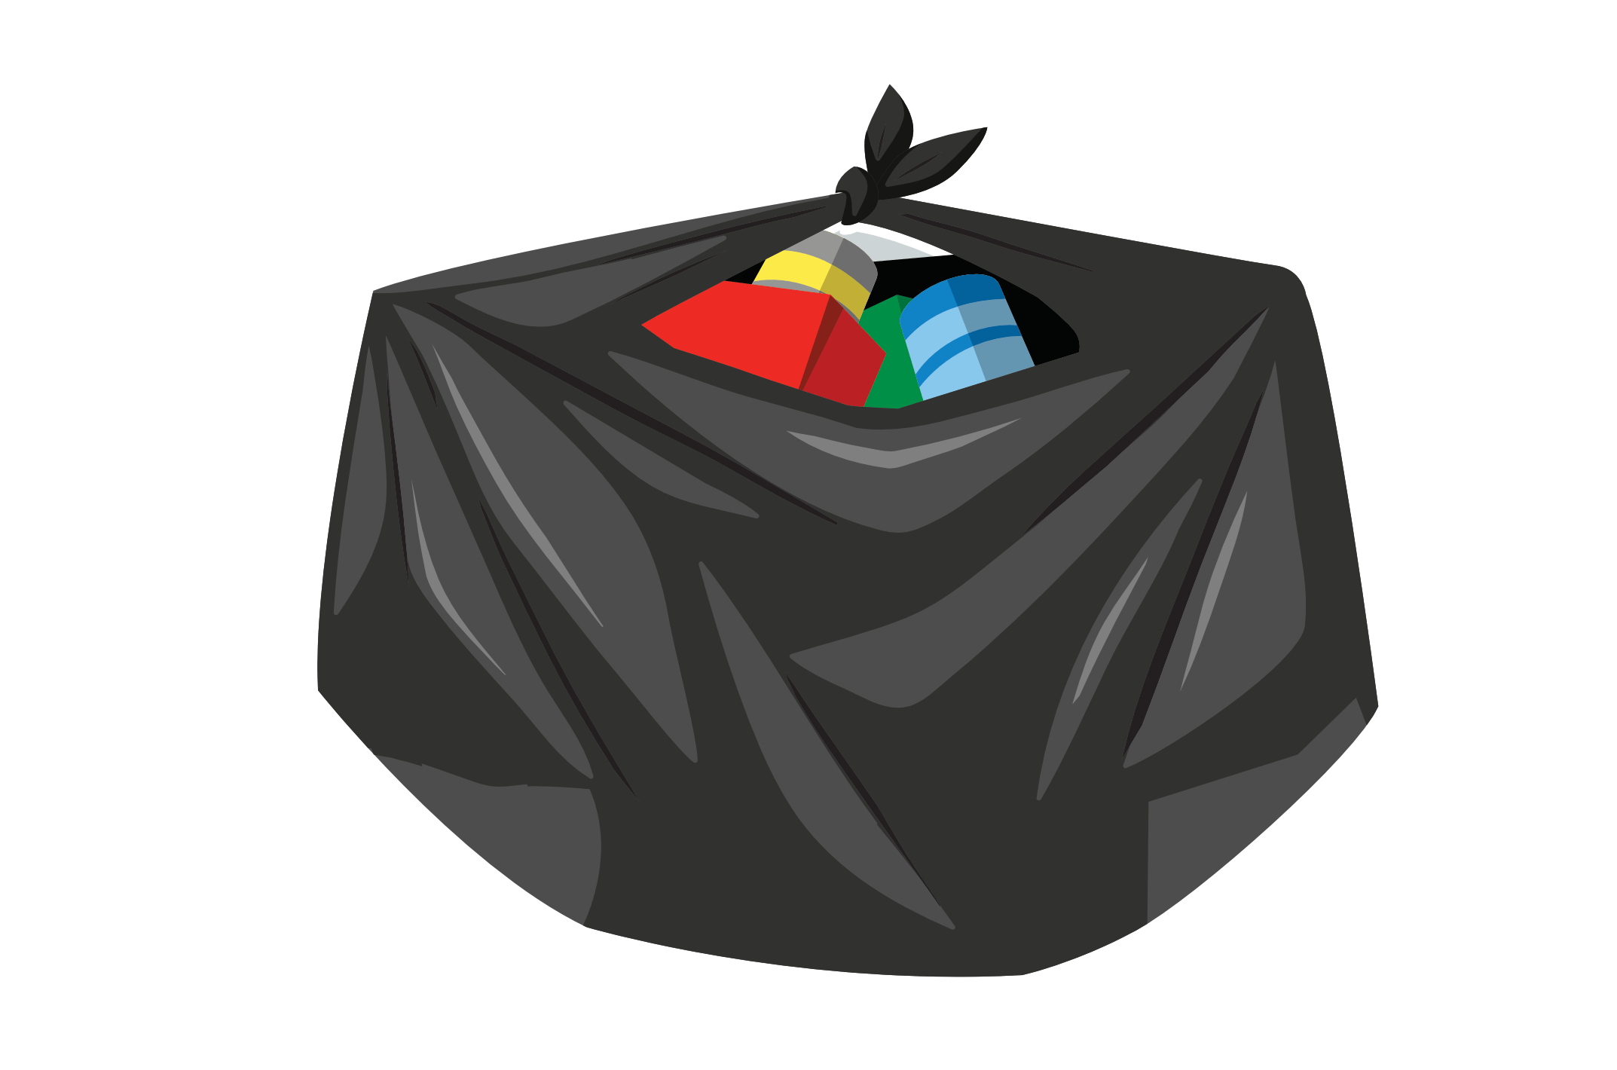
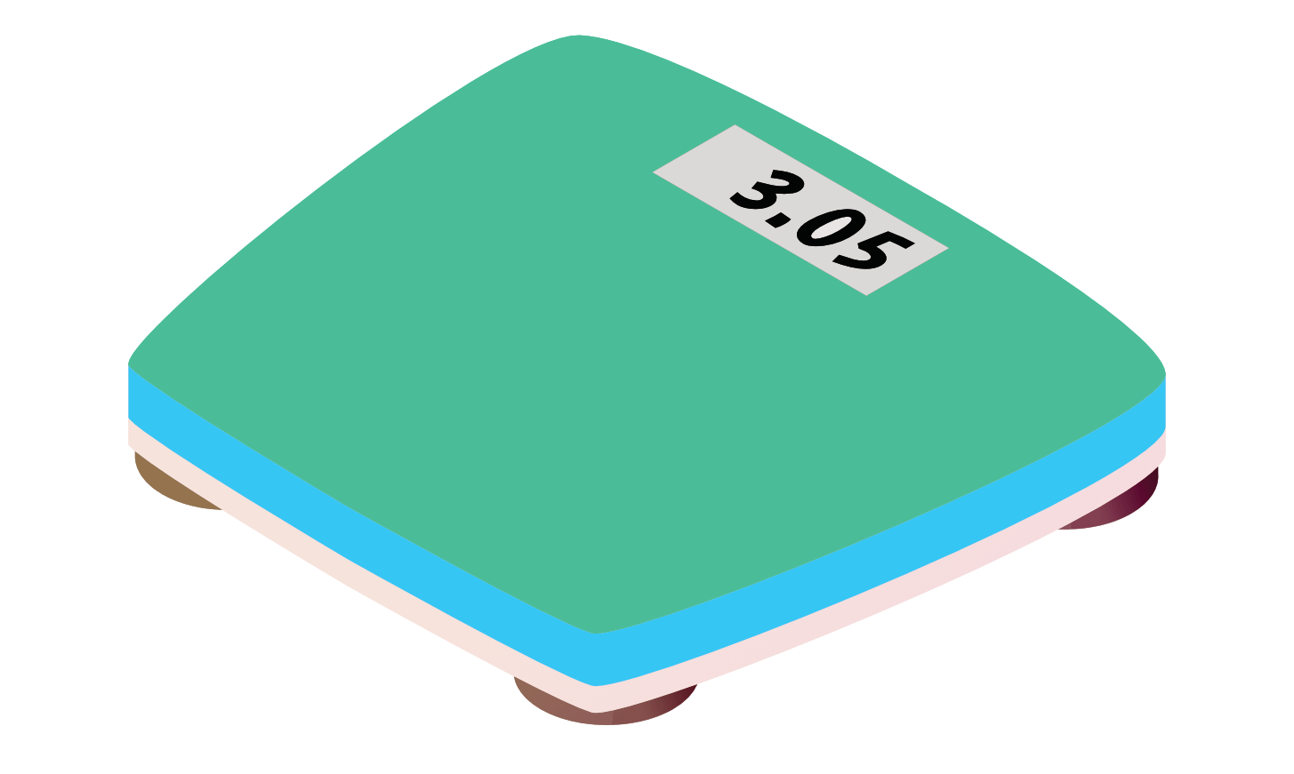
4
Przy użyciu zwykłej wagi sprawdź i zapisz wagę poszczególnych rzeczy nadających się do recyklingu i całkowitą wagę każdego worka.
Krok
 | Formularz Audytu
Rzeczy przeznaczone do recyklingu | Ilość rzeczy |  | Przybliżona waga [kg] | Suma
Papier |  |  | Papier
Tw. sztuczne+metal |  |  | Tw. sztuczne+metal
Szkło |  |  | Szkło
Bio |  |  | Bio
SUMA | [szt] |  | SUMA | [kg]
Odpady zmieszane |  |  | Waga [kg]
Rodzaj | Ilość [szt]
SUMA |  |  | SUMA
Notes:
Zaplanujcie klasowy „dzień ważenia” i niech uczniowie przyniosą wszystkie 3 worki oraz formularze audytu. Przy użyciu zwykłej wagi sprawdźcie i zapiszcie w „formularzu audytu śmieci” wagę każdego worka i wagę poszczególnych rzeczy nadających się do recyklingu. Żeby zaoszczędzić czas, podczas wspólnego ważenia uczniowie, którzy mają w worku na recykling podobne rzeczy, wpisują w formularzu ich wagę.
Następnie zważcie wszystkie worki z resztkami jedzenia i worki z rzeczami nienadającymi się do recyklingu i wpiszcie ich wagę w formularze audytu.

Slide 26
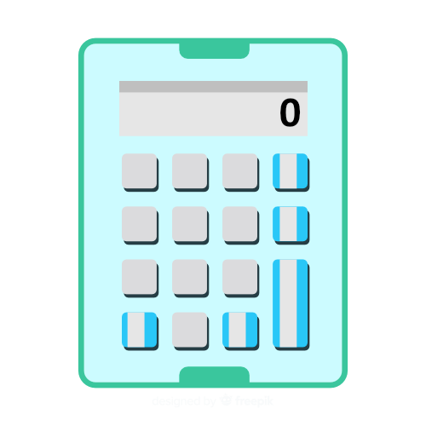
5
Ile odpadów w sumie wytworzyła cała klasa? Przynieście arkusze audytu o policzcie, ile śmieci prawdopodobnie wytworzycie w ciągu tygodnia (7 dni), miesiąca (30 dni) i roku (365 dni).
Krok
Notes:
Powiedz uczniom: Sięgnijcie kalkulatory i wspólnie policzcie łączną ilość dla całej klasy. Spróbujcie policzyć, ile potencjalnych odpadów możecie wytworzyć w następnym tygodniu, miesiącu i roku.
Zapytaj uczniów:
Co sądzicie o tych wszystkich odpadach? Jest ich więcej czy mniej niż sądziliście? Dlaczego?
Jak wam się wydaje, w jaki sposób można by zmniejszyć ich ilość?

Slide 27
 | Formularz Audytu
Rzeczy przeznaczone do recyklingu | Ilość rzeczy |  | Przybliżona waga [kg] | Suma
Papier |  |  | Papier
Tw. sztuczne+metal |  |  | Tw. sztuczne+metal
Szkło |  |  | Szkło
Bio |  |  | Bio
SUMA | [szt] |  | SUMA | [kg]
Odpady zmieszane |  |  | Waga [kg]
Rodzaj | Ilość [szt]
SUMA |  |  | SUMA
Notes:
Przedstaw formularz audytu śmieci i odpowiedz na ewentualne pytania uczniów.

